Slide 1
Jamboree26
Sveriges nationella jamboree

Slide 2
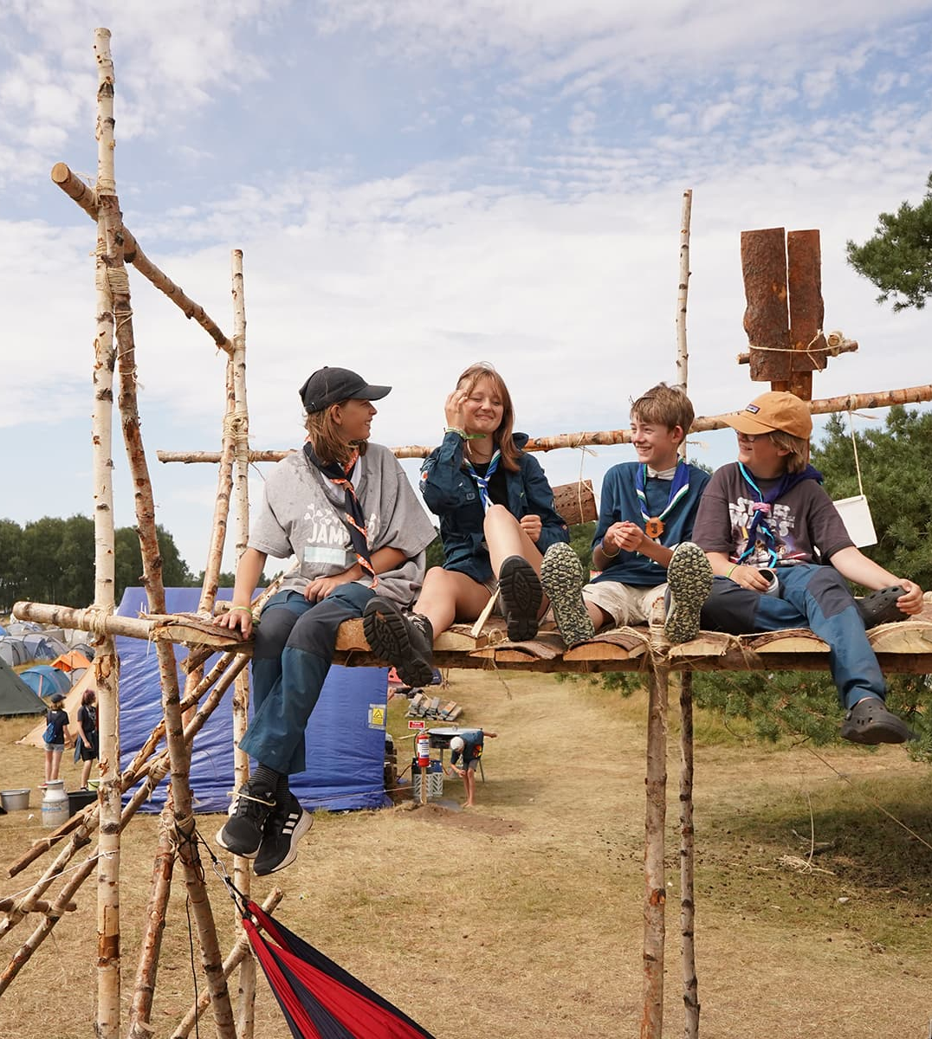
Nationell jamboree
Hela Scoutsveriges läger
Upplev gemenskap, inspireras och se rörelsens bredd
Utvecklar program, innehåll och upplevelser
Notes:
Nästa sommar är det dags igen för svensk nationell jamboree!
En nationell jamboree är ett gemensamt läger för alla scouter i hela Sverige, och även internationella gäster är välkomna. I Sverige har vi nationell jamboree vart fjärde år, och vi har tidigare haft det 2017 och 2022.
Förutom att det är superkul med nationell jamboree så är det också en unik möjlighet både för alla scouter och för oss som kår att uppleva scoutrörelsens gemenskap, att inspireras av andra och se rörelsens bredd.
Med hjälp av de nationella jamboreerna kan vi – alltså alla vi scouter i Sverige – utveckla vårt scoutprogram, innehåll och upplevelser, och det kan vi sedan använda på olika sätt även efter jamboreen.

Slide 3
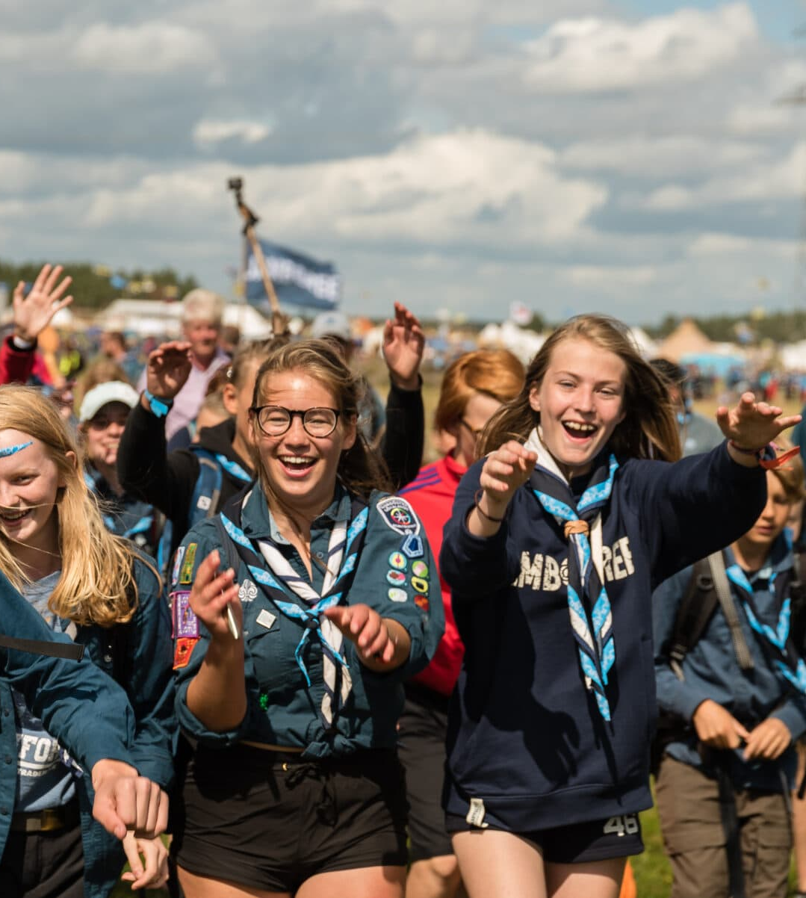

Jamboree26
25 juli – 1 augusti
Norra Åsum, Kristianstad
Tema: Tillsammans
10 000–15 000 scouter
  Varav 1000–2000 utländska
Notes:
Och nästa sommar är det alltså dags igen! Då samlas åter igen alla Sveriges scouter för att fira jamboree, och den här gången är det Jamboree26.
Jamboree26 äger rum 25 juli till 1 augusti. För funktionärer börjar lägret 22 juli och slutar 3 augusti.
Lägerplatsen är samma som för Jamboree22, Norra Åsum utanför Kristianstad. Det är ett stort evenemangsfält som ägs av Kristianstad kommun. Kommunen har redan ordnat mycket praktisk infrastruktur som vatten, avlopp och fiberkablar, men utöver det är det ett tomt fält där vi kommer bygga upp en hel stad för en vecka!
Varje nationell jamboree har ett tema, och på Jamboree26 är temat: Tillsammans. I stort handlar det om sånt som delaktighet, demokrati, gemenskap och att vi är starkare tillsammans.
Det är redan jättestort intresse från utländska scoutkårer att komma på Jamboree26, till exempel från länder som Australien, Österrike, Bangladesh, Belgien, Kanada, Tjeckien, Estland, Finland, Frankrike, Tyskland, Irland, Kenya, Liberia, Norge, Pakistan, Sierra Leone, Schweiz, Uganda, Storbritannien, USA

Slide 4

Hur åker vi?
Gissningsvis med tåg om det finns avgångar som passar
Kåren bekostar avgiften för den kårgemensamma resan.
Notes:
Jamboree26 är för ALLA scoutkårer i Sverige, oavsett samverkansorganisation.
Programmet på lägret kommer vara anpassat för upptäckare och uppåt, men spårare får också vara med om kåren vill ta med även dem. Spårarna får då om de vill vara med på upptäckarprogrammet, men det kanske kräver lite extra ledarstöd, och de kommer kunna hänga i upptäckarhubben.
Även för ledare och funktionärer kommer det finnas aktiviteter, häng och gemenskap som man kan göra på sin lediga tid.
Om du är roverscout, alltså mellan 18 och 25 år, kommer det också finnas ett särskilt roverprogram, och det är något som är helt nytt för den här jamboreen. Roverprogrammet kommer vara anpassat så att du kan delta i det vid sidan av ditt funktionärs- eller ledaruppdrag på lägret.

Slide 5

Temat: Tillsammans
Deltagare ➡️ Medskapare
Arenor, möjligheter och forum
Demokrati
Att ha någon vid sin sida
Lyssna, göra sin röst hörd och bli lyssnad på
En samlad svensk scoutrörelse
Notes:
Temat för Jamboree26 är Tillsammans. Det betyder att vi alla skapar lägret tillsammans.
Vi vill att alla scouter, alla kårer, istället för att känna att de bara åker och ”konsumerar” jamboreen, att de är där och är medskapare. Alla är en del av lägret och tillsammans skapar vi Jamboree26.
Exakt hur det kommer ta sig konkreta uttryck på lägret vet vi inte än, men det finns massor av idéer och det är bara fantasin som sätter gränser.
Det kommer finnas extra många arenor, möjligheter och forum där alla är med och medskapar lägret och upplevelsen på olika sätt.
En viktig del av det är också demokratiaspekten, för om vi alla ska vara med och skapa Jamboree26 så måste alla få chansen att göra sig hörda och vi måste samarbeta tillsammans under demokratiska former.

Slide 6

En dag på Jamboree26
Förmiddag – program
Lunch på byn
Eftermiddag – hubbtid
Middag på byn
Kväll – hubbtid, fest eller show
Notes:
Så, hur kan en dag på Jamboree26 se ut?
På förmiddagen är tanken att det är program. Programmet kommer vara olika för varje åldersgrupp och det kommer utgå ifrån de fem utvecklingsområdena i Scouternas nya programplattform: tanken, kroppen, gruppen, livsfrågorna och känslorna
Lunch och middag kommer man äta med kåren i sin lägerby.
På eftermiddagen är de olika åldershubbarna öppna, där det finns massor av kul spontanaktiviteter och caféer, där man kan hänga och ha kul med sina kompisar och träffa nya vänner från andra kårer. Det kommer också finnas olika centrumtorg, och Lägershoppen och olika utställare.
På kvällen är hubbarna oftast också öppna men det kan också vara andra aktiviteter då, som invigningsshow, lägerbål eller Tillsammansfest.

Slide 7

Anmälan
Du anmäler dig på kårens anmälningssida i Scoutnet
Anmälan är öppen och stänger 10 februari
https://www.scoutnet.se/activities/view/57190
Deltagaravgiíften betalas i samband med anmälan
Notes:
Kåren anmäler sig via Scoutnet, och kåren kan också ta in anmälan från sina medlemmar direkt i scoutnet.
Anmälan öppnar i slutet av oktober 2025 och stänger någon gång i februari 2026. Det kommer finnas möjlighet till efteranmälan mot en högre avgift.
Funktionärer anmäler sig direkt till lägret via Scoutnet
Funktionärsanmälan stänger i april 2026

Slide 8
Deltagaravgifter
Scouter: 2800 kr
Ledare: 2300 kr
Ledarfunktionär 1500 kr
Avgiften inkluderar lägeravgift, kårgemensam resa t/r och gemensamt materiel

Slide 9
Delta som ledare eller ledarfunktionär
Vad är en ledarfunktionär?
Som ledarfunktionär är du både ledare och funktionär på lägret. Du åker, äter och bor med din kår på jamboreen. På plats på lägret är du lägerfunktionär inom någon av lägrets olika funktioner, men ditt schema anpassas för att passa med kårens mattider.
För att kunna åka som ledare eller ledarfunktionär till lägret kommer du behöva uppvisa aktuellt intyg från Trygga Möten och utdrag från belastningsregistret.
Kåren kan bekosta 1 ledare per 5 scouter

Slide 10
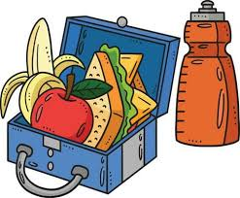
Mat
Alla tar med egen matsäck till nerresan.
Under lägret lagar turas scouterna om och lagar all man till gruppen.
Hämta mat, diska, hämta vatten , bära bort slaskvatten tillhör också till sysslorna.
Till hemresan får vi göra i ordning matsäck och ta med.

Slide 11

Fickpengar
Det finns kiosker – man ska inte äta sig mätt på sötsaker men en glass kan vara gott eller något salt eller sött.
Det finns affären med profilprodukter
Gissar att det är betalkort eller swish som gäller.

Slide 12

Mobiltelefoner
OK att använda på resan
Ledarna tar ej ansvar för telefoner eller laddning
Om man ringer hem vill ledarna veta om detta innan man ringer
Bästa tidpunkt att ringa hem är på dagtid.
Under lägret används telefonen som kamera , betalmedel. I övrigt stängs den av.

Slide 13
Hjälp på hemma plan
Före lägret hjälps vi åt att packa den kårgemensamma utrustningen
Under lägret behöver vi en kontaktperson på hemmaplan som har kontaktuppgifter till anhöriga och kan hjälpa till i händelse av oförutsedda händelser.
Efter lägret hjälps vi åt att packa upp lägerutrustningen och torka alla tält.

Slide 14
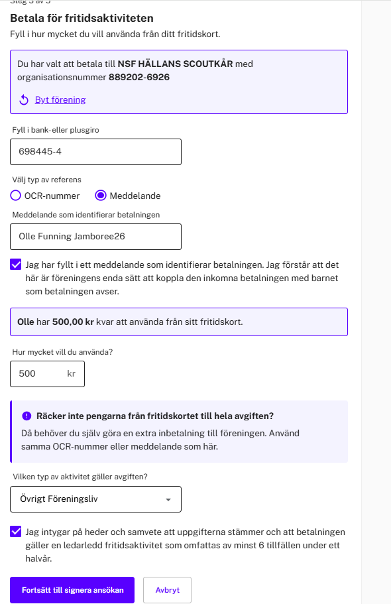
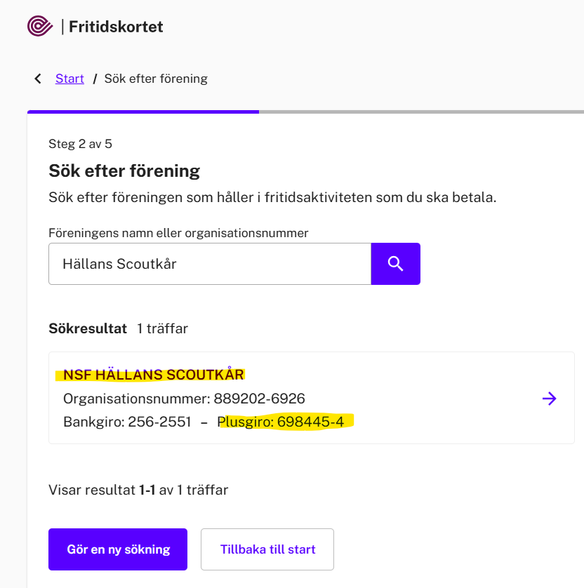
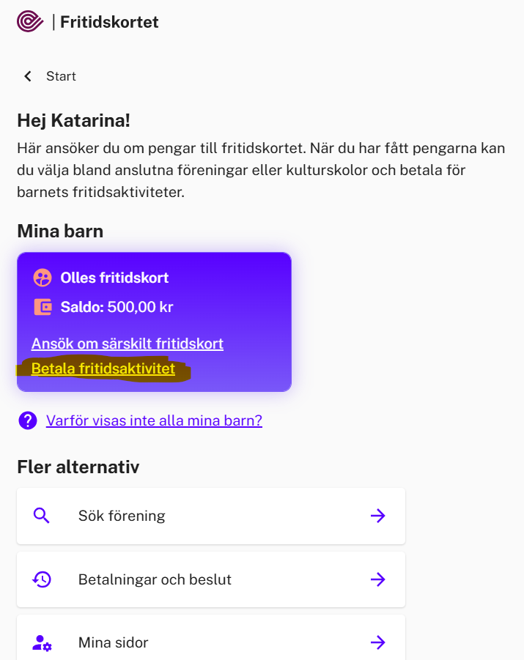
Fritidskortet.se
Årets pengar: Senast 30 november 2025

Slide 15
Notes:
Tack!

